Slide 1

答题模板8
原因解释的规范回答

Slide 2


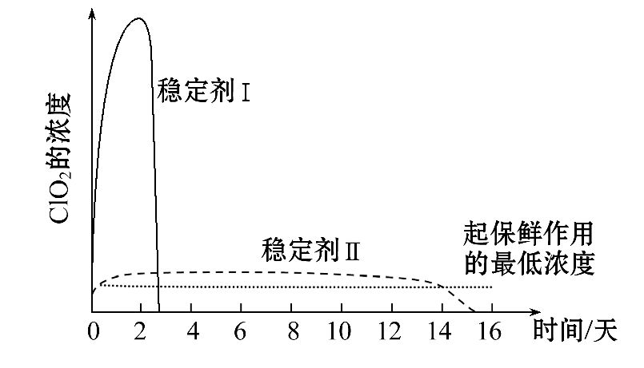
【典例导引】
[2015·重庆高考·T9(5)]ClO₂与Cl₂的氧化性相近，在自来水消毒和果蔬保鲜等方面应用广泛。
已吸收ClO₂气体的稳定剂Ⅰ和稳定剂Ⅱ，加酸后释放ClO₂的浓度随时间的变化如图所示，若将其用于水果保鲜，你认为效果较好的稳定剂是稳定剂Ⅱ，原因是_________________。

Slide 3
【阅卷案例】
阅卷 实录 | 稳定剂Ⅱ保鲜时间长
阅卷 点评 | 1.规范叙述，不是稳定剂起到保鲜作用，是稳定剂反应释放出的ClO₂起到保鲜作用。 2.审清题意，应注意图中的两个信息：起保鲜作用的ClO₂的最低浓度和保鲜的时间，因此解答时应正确说明这两个要点

Slide 4
【标准答案】稳定剂Ⅱ可以缓慢释放ClO₂，能较长时间维持保鲜所需的浓度
【答题模板】
分析(分析试剂的性质、实验目的、装置特点等)→结合(结合已有知识进行分析)→结论(得到问题的原因)。

Slide 5
模板套用：
1.解释盛装NaOH溶液的试剂瓶使用橡胶塞的原因：_______________
___________________________________________________________
_______________________________________________________。
2.准确量取2.00 mL酸性KMnO₄溶液使用酸式滴定管的原因：_________
___________________________________________________________
_________________________。
若使用磨口玻璃
塞，NaOH溶液可与磨口玻璃塞中的SiO₂反应，生成Na₂SiO₃，容易把
瓶和塞黏在一起，因此盛装NaOH溶液的试剂瓶只能使用橡胶塞
酸性KMnO₄
溶液具有强氧化性，能腐蚀橡胶管，因此准确量取一定体积的酸性
KMnO₄溶液应使用酸式滴定管

Slide 6
3.盛装氢氟酸的试剂瓶不能用玻璃材质的原因是(用化学方程式表示)：
_______________________。
4.利用废旧电池的铜帽回收Cu，铜帽溶解时加入H₂O₂的目的是(用化学
方程式表示)：__________________________。
SiO₂+4HF====SiF₄↑+2H₂O
Cu+H₂O₂+H₂SO₄====CuSO₄+2H₂O

Slide 7
【即时训练】
1.某学习小组为了探究高锰酸钾溶液和草酸钠溶液的反应过程，将高锰酸钾溶液逐滴滴入一定体积的酸性草酸钠溶液中(温度相同，并不断振荡)，记录的现象如表：

Slide 8
滴入高锰酸钾溶液的次序 (每滴溶液的体积相同) | 高锰酸钾溶液 紫色褪去的时间
先滴入第1滴 | 1 min
褪色后再滴入第2滴 | 15 s
褪色后再滴入第3滴 | 3 s
褪色后再滴入第4滴 | 1 s
请分析高锰酸钾溶液褪色时间变化的原因：___________________。

Slide 9
【解析】反应中Mn²⁺浓度发生显著变化，应是反应生成的Mn²⁺对反应有催化作用，且c(Mn²⁺)浓度大催化效果更好。
答案：反应生成的Mn²⁺对反应有催化作用，且c(Mn²⁺)浓度大催化效果更好

Slide 10


2.Na₂S₂O₃可用作照相的定影剂等。已知Na₂S₂O₃的某些性质如下：
(1)S₂ 能被I₂氧化为S₄ ；(2)酸性条件下S₂ 迅速分解为S和
SO₂。利用K₂Cr₂O₇标准溶液可以定量测定市售硫代硫酸钠试剂的纯
度，步骤为
①溶液配制：称取1.0 g Na₂S₂O₃试样，用新煮沸并冷却的蒸馏水溶
解，最终定容至100 mL。
②滴定：取10.00 mL 0.01 mol·L⁻¹K₂Cr₂O₇标准溶液，加硫酸酸化，
再加过量KI溶液。

Slide 11
③往步骤②所得溶液加入某指示剂，用Na₂S₂O₃滴定至终点(2S₂ +I₂
====S₄ +2I⁻)，记录Na₂S₂O₃溶液用量，平行滴定3次。
该滴定应在接近中性的溶液中进行而不在强酸性溶液中进行的原因是
____________________________________________________________。

Slide 12
【解析】根据题中信息，酸性条件下S₂ 迅速分解为S和SO₂，影响样品纯度的测定，所以滴定应在接近中性的溶液中进行。
答案：酸性条件下S₂ 迅速分解为S和SO₂，影响样品纯度的测定

Slide 13
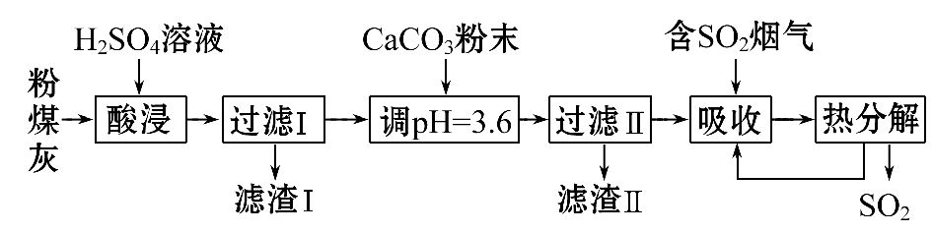
3.烟气脱硫能有效减少二氧化硫的排放。实验室用粉煤灰(主要含Al₂O₃、SiO₂等)制备碱式硫酸铝[Al₂(SO₄)_{x}(OH)_{6-2x}]溶液，并用于烟气脱硫研究。

Slide 14
上述流程中经完全热分解放出的SO₂量总是小于吸收的SO₂量，其主要原因是____________；
与吸收SO₂前的溶液相比，热分解后循环利用的溶液的pH将__________(填“增大”“减小”或“不变”)。

Slide 15

【解析】SO₂被吸收后生成S ，S 不稳定，易被氧化生成S ，
所以流程中经完全分解放出的SO₂量总是小于吸收的SO₂量，加热分解
后的溶液中硫酸根离子浓度增大，促进生成Al₂(SO₄)_{x}(OH)_{6-2x}，由碱
式硫酸铝的化学式可知c(S )增大，则c(OH⁻)减小，则溶液的酸性
增强，溶液的pH减小。
答案：溶液中的部分S 被氧化成S 减小

